Slide 1
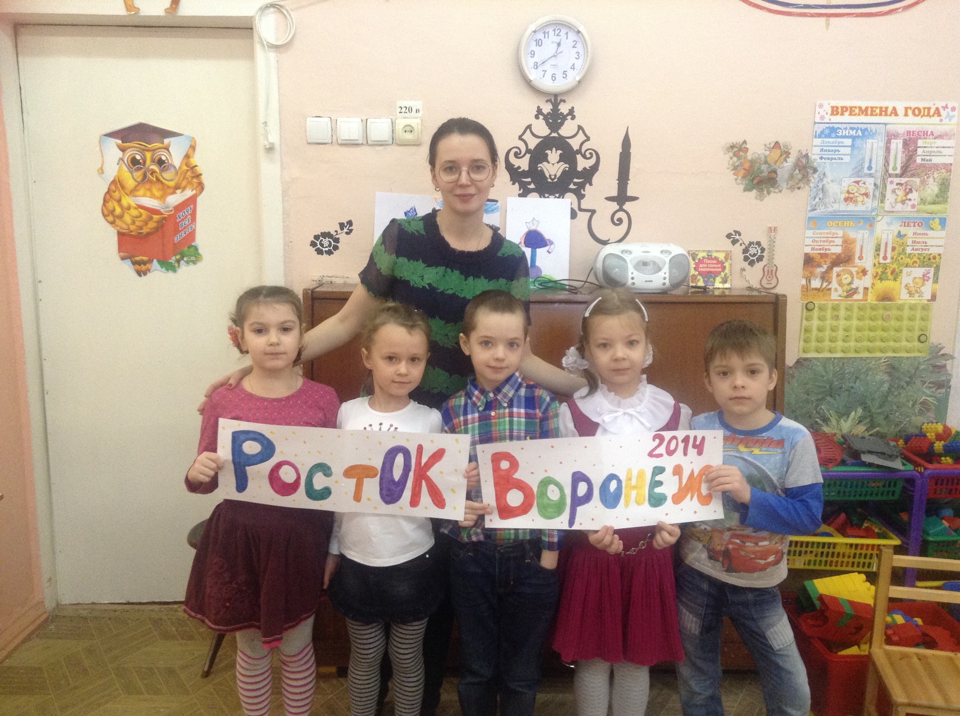
Муниципальное бюджетное дошкольное образовательное учреждение
«Детский сад комбинированного вида № 80»

Slide 2
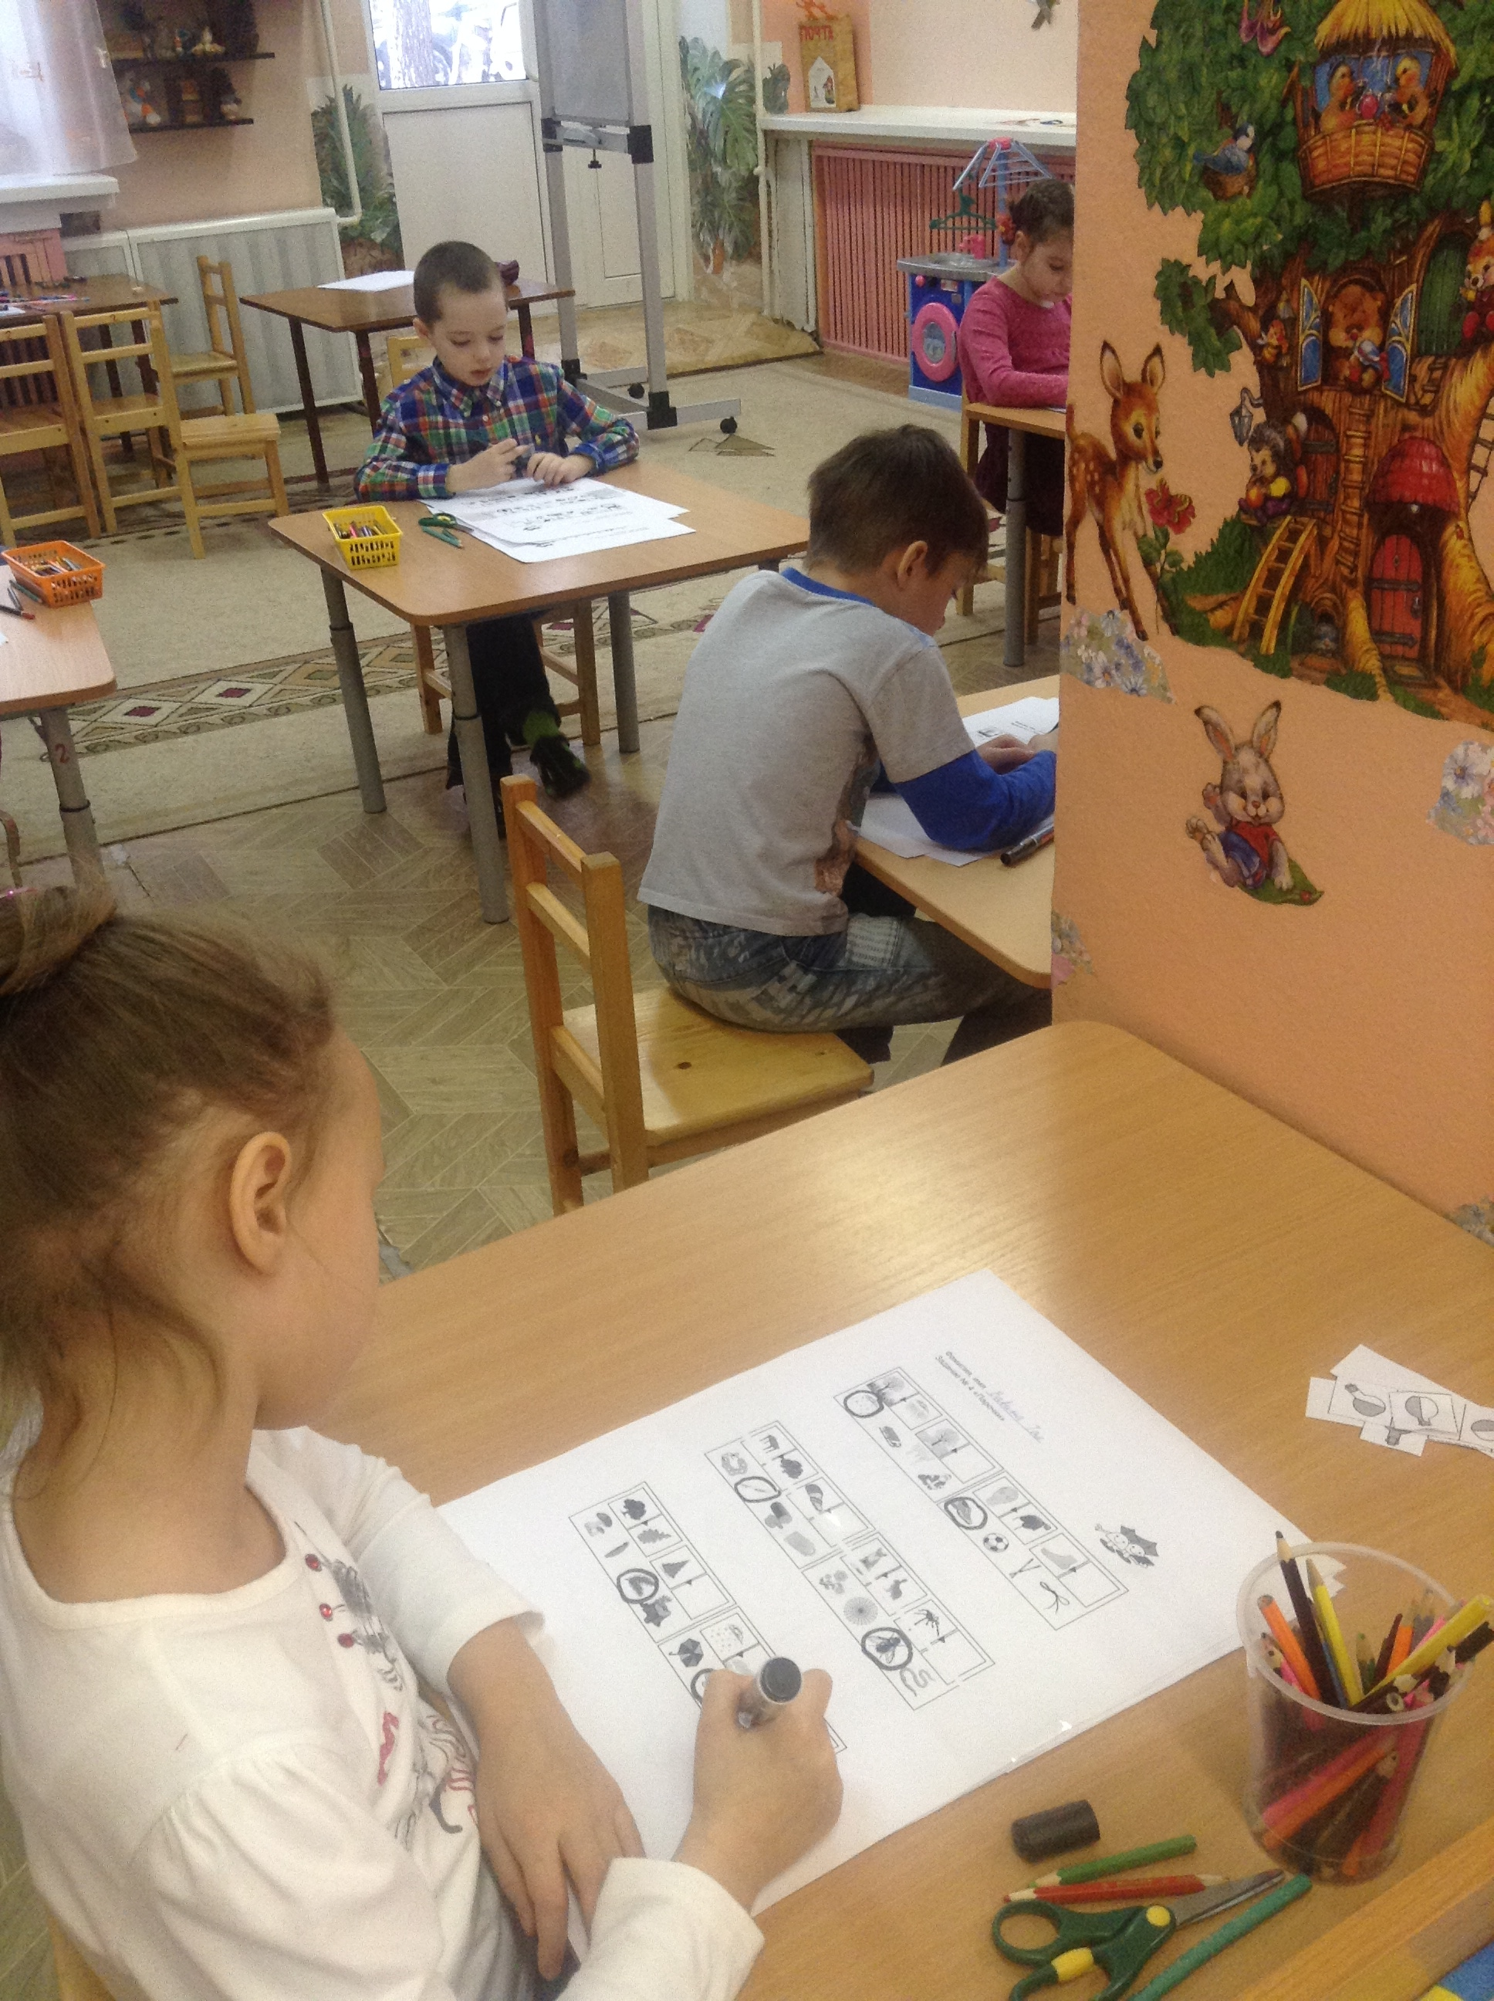
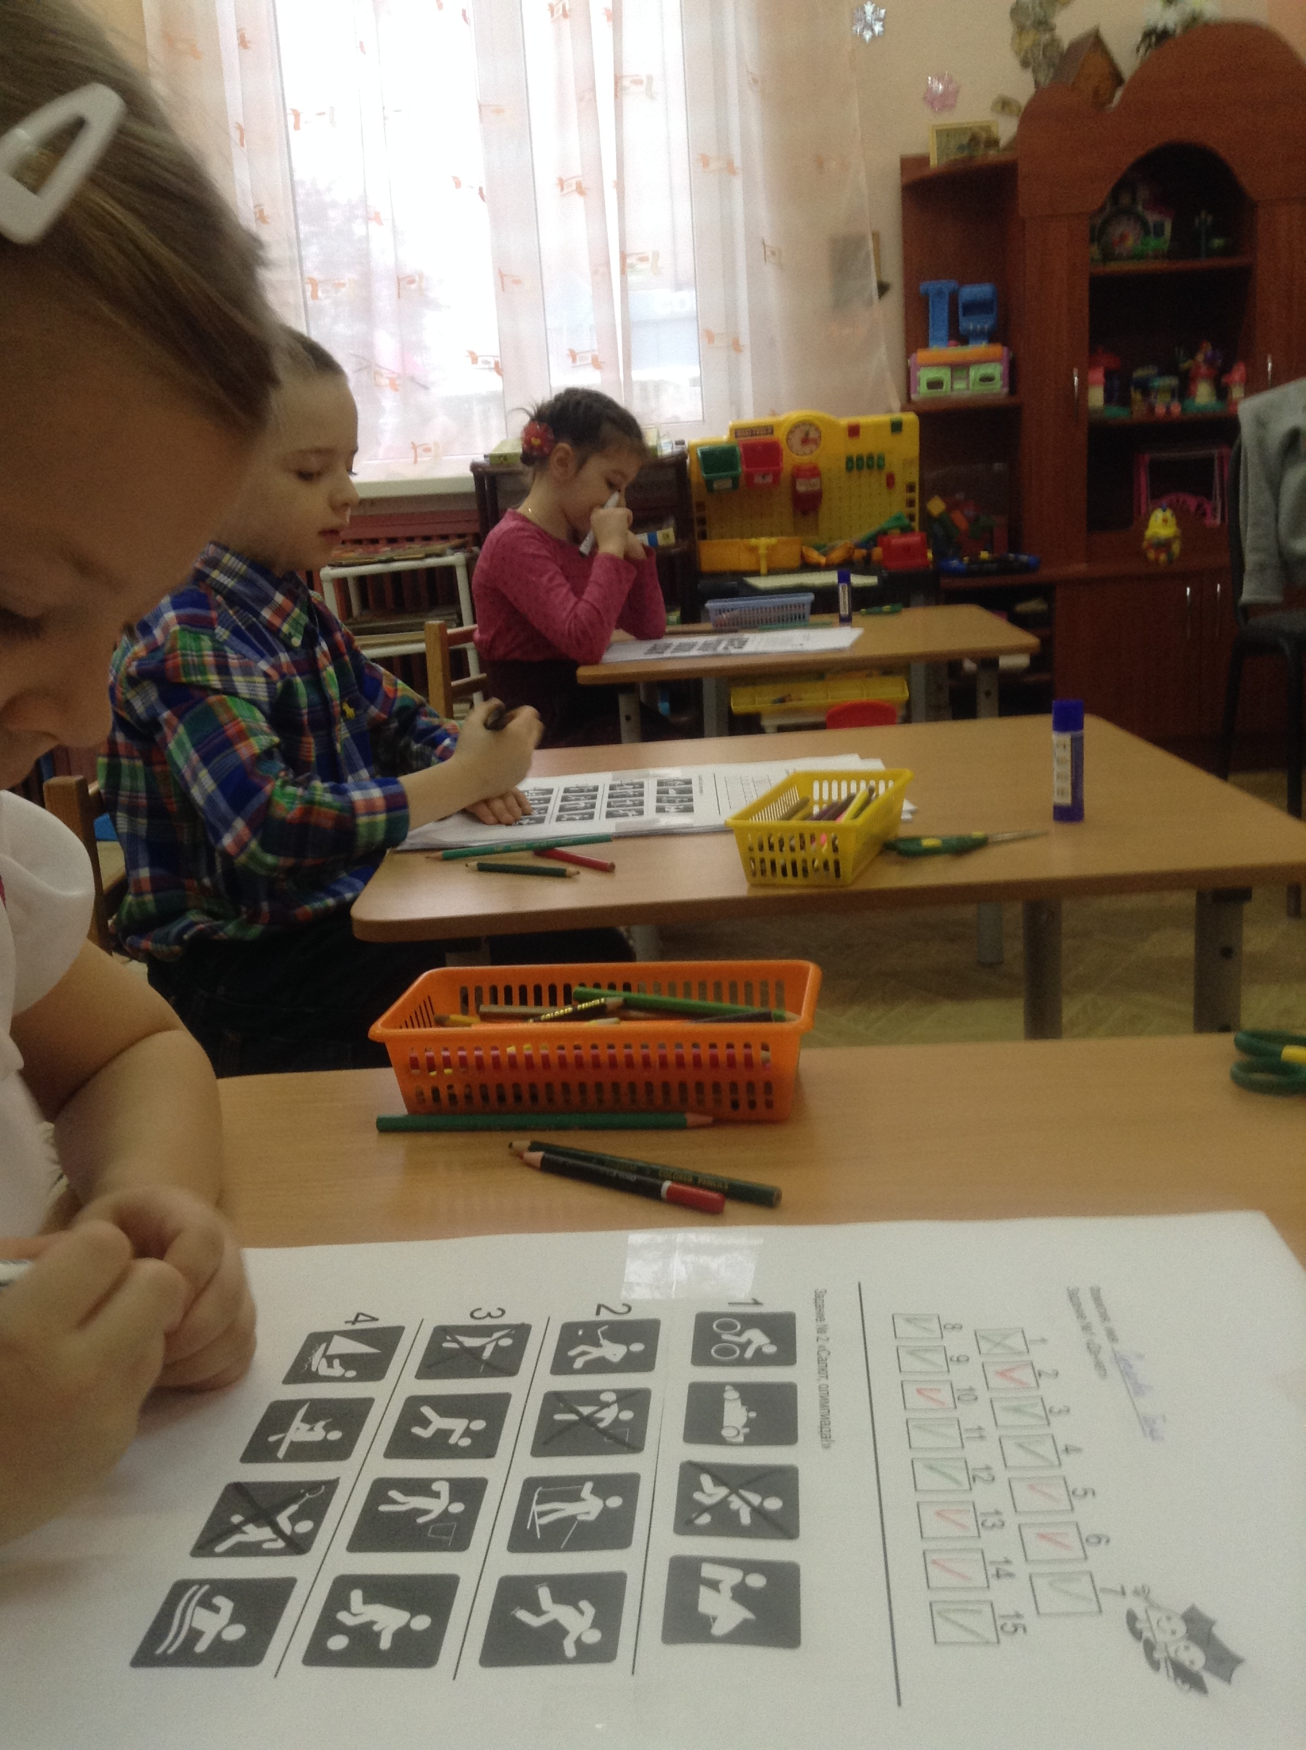

Slide 3
